Slide 2
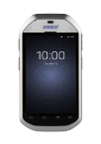
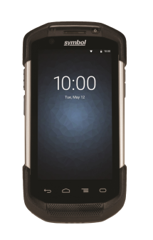
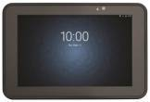
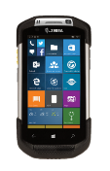
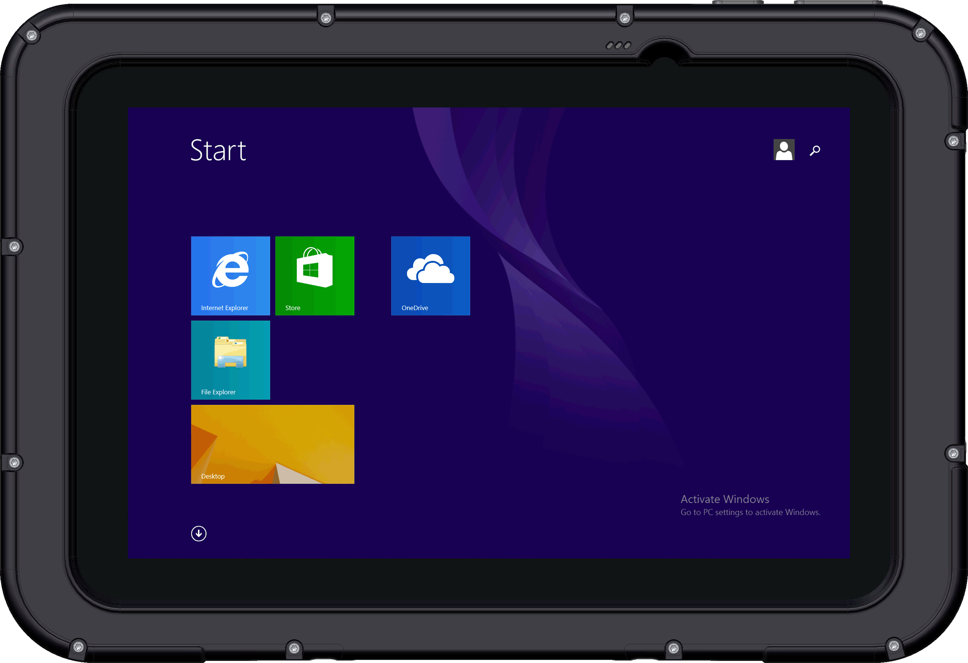
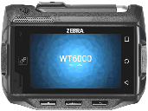
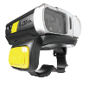
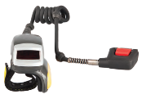
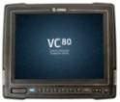
Портфолио мобильных компьютеров ZEBRA
РОЗНИЦА, HORECA, ЗДРАВОХРАНЕНИЕ
Healthcare:
MC18
SB1
HC, FIPS
MC40
HC, FIPS
TC51 WLAN
TC56 WWAN
TC70, TC70x WLAN
TC75, TC75x WWAN
ET50
ET55
8”, 10”,
Win 8.1, Android
РАБОТА НА ВЫЕЗДЕ, КУРЬЕРЫ
TC55
MC45
MC55A
LAN ONLY, FIPS
MC67
Base, NA, Dual WAN
MC9500
Hazloc, FIPS
PD40
NA Only
MC40, TC55, TC7X
DX30
TC55, TC70, TC75, and MC67
MC65, MC67, MC95
Mobility DNA
ИНСТРУМЕНТЫ БИЗНЕСА | ИНСТРУМЕНТЫ СОТРУДНИКА |  | ИНСТРУМЕНТЫ УПРАВЛЕНИЯ |  | ИНСТРУМЕНТЫ РАЗРАБОТКИ
WorkForce Connect TekSpeech Pro SmartDex | SimulScan All Touch TE Swipe Assist | PowerPrecision Enterprise Keyboard (Q2) DataWedge | App Gallery StageNow | EMM Toolkit (Q2) Enterprise Home Screen | Enterprise Browser EMDK for Android, Xamarin
Mx Mobility Extensions - Superior Security, Manageability, Data Capture, And Connectivity
СКЛАД, ПРОИЗВОДСТВО, СКЛАД МАГАЗИНА
MC2100
MC3200
Brick, Gun, Rotate, MC31 UHF
MC9200
Hazloc, MC91 UHF
TC8000
Workabout Pro 4
Omnii
XT15
NI, F, NB
WT6000
RS6000, RS4000
WT41N0
RS419/507
VC70
FIPS
VH10
F, NB
VC80
Notes:
2

Slide 3
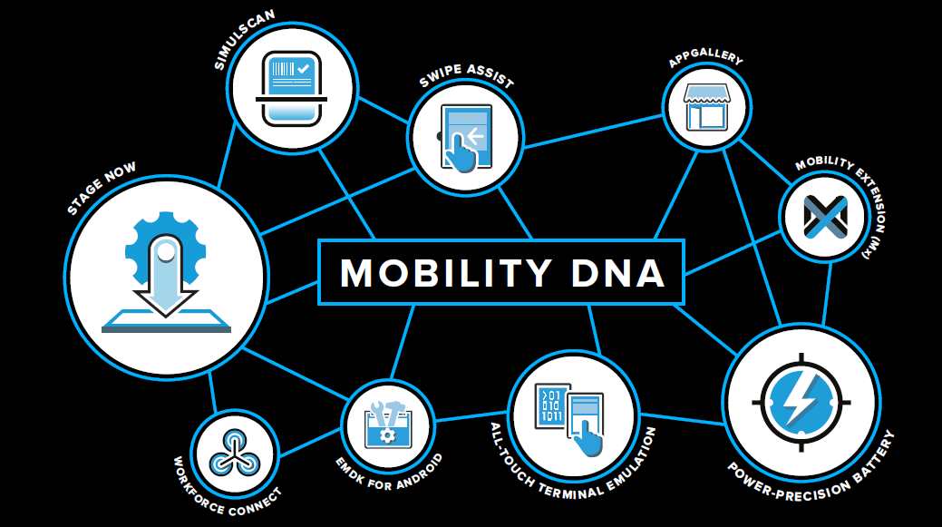

Slide 4
ПРОСТОТА использования СМАРТФОНОВ СООТВЕТСВУЕТ ОЖИДАНИЯМ ПРЕДПРИЯТИЙ
ANDROID – НАИБОЛЕЕ ПОПУЛЯРНАЯ МОБИЛЬНАЯ ОС
82.8% рынка смартфонов
74% разработчиков лояльны Android
Поддерживается большинством производителей микропроцессоров
Зрелая, развивающаяся ОС
ТАЧ ИНТЕРФЕЙС ПОВЫШАЕТ ПРОИЗВОДИТЕЛЬНОСТЬ
60% ниже коэффициент ошибок
2015, Q2, IDC; Tiobe Programming Community Index, 2014; IDC; Research conducted by Zebra Laboratories, 2014
39% быстрее печать
15-20% увеличение производительности
Mobility DNA: Статистика

Slide 5
Быстрее Процессы
+
=
Умнее Продукты
+
Надежнее Соединение

Slide 6
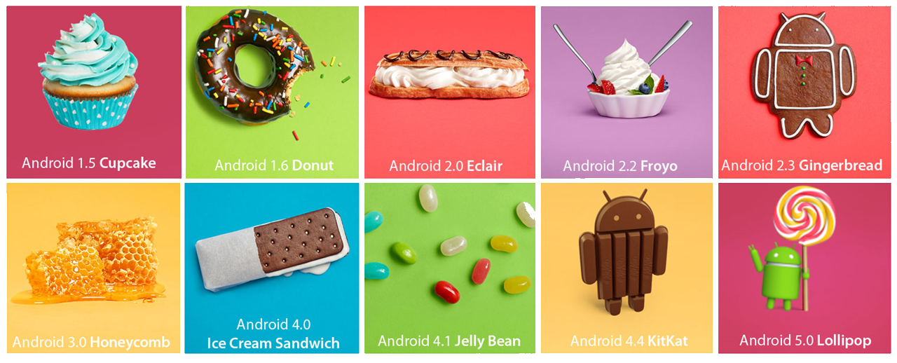
ВЕРСИИ ОС ANDROID

Slide 7
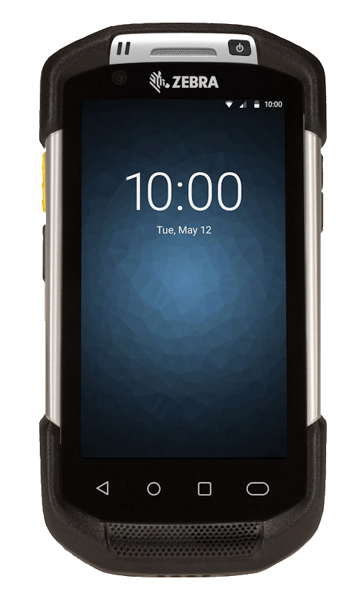
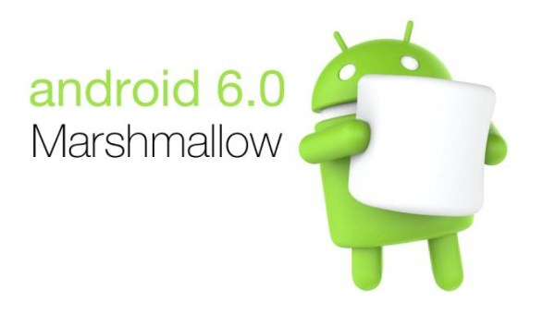
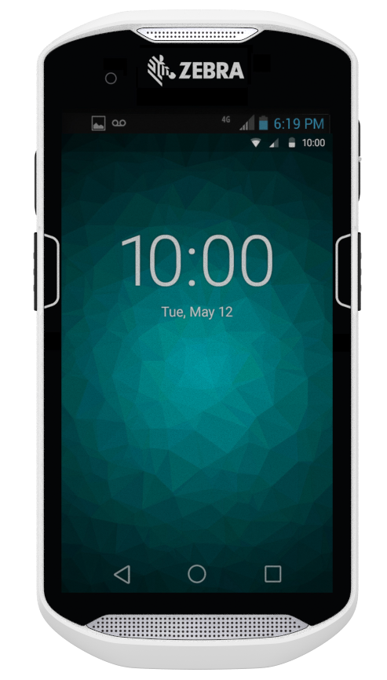
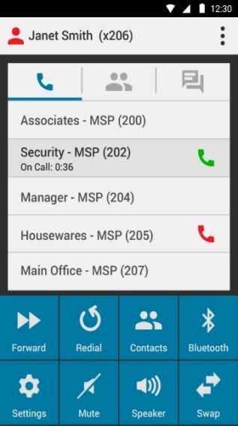
ТЕКУЩАЯ ВЕРСИЯ ANDROID
TC5x
TC7x

Slide 8
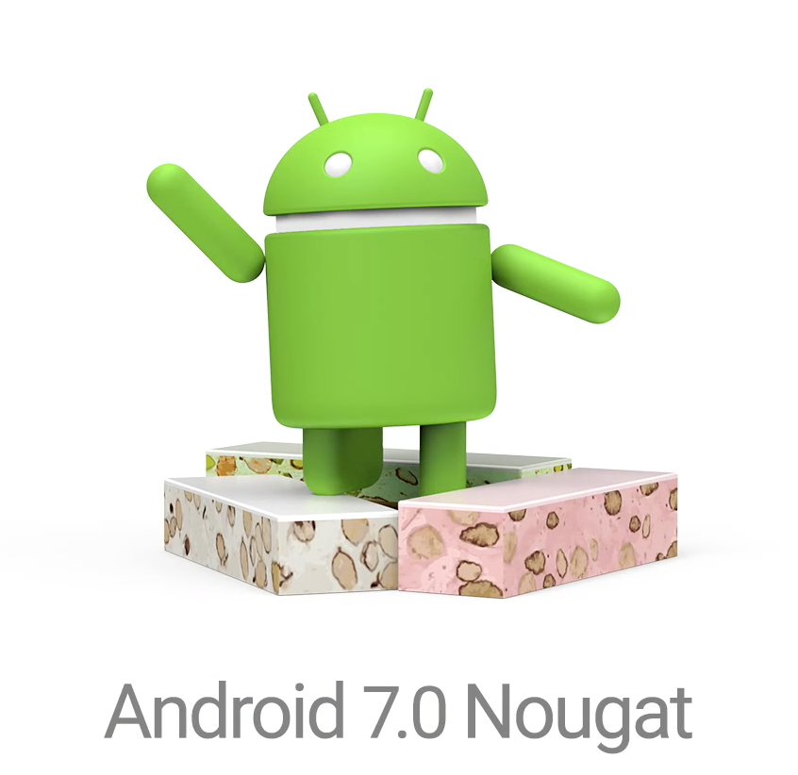
НА ПОДХОДЕ

Slide 9
ИНСТРУМЕНТЫ ДЛЯ БИЗНЕСА | ИНСТРУМЕНТЫ ДЛЯ СОТРУДНИКА | ИНСТРУМЕНТЫ ДЛЯ УПРАВЛЕНИЯ | ИНСТРУМЕНТЫ ДЛЯ РАЗРАБОТКИ
Сотрудники | Сотрудники | Администратор | Разработчики
Снижение рисков и затрат с помощью специально созданных готовых к использованию корпоративных приложений. | Усиление безопасности, повышение производительности и расширение экспертизы | Сделать процесс управления простым и эффективным. | Легкий доступ к особенностям устройства независимо от инструментов или предпочтений разработчика.
SimulScan
Stage Now
EMDK for Android
Workforce Connect
All-Touch Terminal Emulation
EMDK for Xamarin
TekSpeech Pro
EMM Tool Kit
Enterprise Browser
Swipe Assist
Enterprise
Home Screen
SmartDex
Enterprise Keyboard
AppGallery
DataWedge
PowerPrecision
ДОБАВЛЯЕМ БЕЗОПАСНОСТЬ, УПРАВЛЯЕМОСТЬ, СКАНИРОВАНИЕ И СКОРОСТЬ ПЕРЕДАЧИ ДАННЫХ
Mobility DNA: Что внутри?

Slide 10
МОБИЛЬНЫЕ РАСШИРЕНИЯ
ПРОКАЧЕННЫЙ ANDROID ДЛЯ ПРЕДПРИЯТИЙ
ДОБАВЛЯЕМ БЕЗОПАСНОСТЬ, УПРАВЛЯЕМОСТЬ, СКАНИРОВАНИЕ И СКОРОСТЬ ПЕРЕДАЧИ ДАННЫХ
Дополнительные функции, которые позволяют использовать преимущества Android без ущерба для безопасности
Безопасность
Управляемость
Полный контроль над подготовкой устройства к работе и его управлением, включая работу приложений на устройстве
Сканирование от промышленных штрих кодов до захвата подписи, NFC и т.д.
Сканирование
Промышленное Wi-Fi соединение, которое обеспечивает надежное беспроводное соединение
Соединение
Mobility DNA: Mx

Slide 11
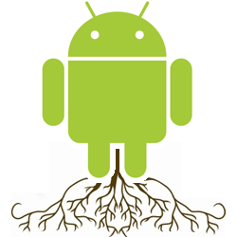
Мобильные Расширение
РУТИРОВАНИЕ
Процесс, позволяющий пользователям или приложениям получать привилегированные права (известные как «root-доступ») для различных подсистем ОС
Рутирование очень распространено для потребительских устройств, но непозволительная роскошь для предприятий
ПРЕИМУЩЕСТВА БЕЗОПАСНОСТИ ZEBRA
Сделать Root устройств Zebra труднее, чем конкурирующих устройств, потому что мы обеспечиваем более жесткий контроль над выполнением приложений
Атакующие разрабатывают вредоносные приложения, которые используют уязвимости операционной системы Android для получения root-доступа
Google регулярно предоставляет обновления безопасности, чтобы закрыть уязвимости, но злоумышленники быстро используют новые
Это не уникально для Android, каждая современная операционная система имеет схожие уязвимости и частые обновления безопасности
Mobility DNA: Mx

Slide 12
Мобильные Расширения
Доступ к WiFi профилю в Android
/data/misc/wifi/wpa_supplicant.conf
Android хранит все WiFi профили, включая Pre-Shared Key (пароль) в хорошо известном текстовом файле
Файл требует системных разрешений для доступа
Если устройство рутировано этот файл может быть легко прочитан компрометируя пароль WiFi
Файл может быть скопирован используя ADB
Несколько приложений в Playstore для чтения и отображения WiFi профиля (я насчитал 7)
ctrl_interface=/data/misc/wifi/sockets disable_scan_offload=1 driver_param=use_p2p_group_interface=1 update_config=1 device_name=hxlsxnkx manufacturer=xxxxxxxx model_name=xxxx model_number=xxxxx serial_number=152224055B device_type=10-0050F204-5 config_methods=physical_display virtual_push_button p2p_disabled=1 p2p_no_group_iface=1 network={ ssid="M-Guest" psk="Web4Solutions2016" key_mgmt=WPA-PSK FT-PSK WPA-PSK-SHA256 priority=4 ieee80211w=0 }
ПРЕИМУЩЕСТВА БЕЗОПАСНОСТИ ОТ ZEBRA
В отличие от конкурентов, Zebra обеспечивает шифрование ключей, так что даже если устройство рутировано, ключи не возможно прочитать.
Исторически, мы делали тоже самое для WM 6.5 и CE
Mobility DNA: Mx

Slide 13
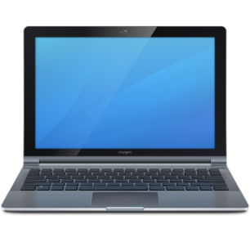
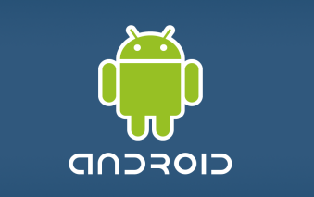
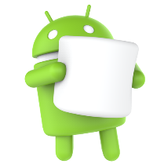
Мощное работающие “из коробки” решение для практически всех устройств Zebra с Android
Готовит ваше устройство к работе в вашей сети, с вашими приложениями и вашими требованиями к безопасности

StageNow
Особенности:
Обновления OS
Перезагрузка уст-ва
Полная очистка данных
Предустановка WiFi и GPRS
Подключение к MDM/EMM
Установка даты и времени.


Mobility DNA: StageNow

Slide 14
Workforce Connect PTT PRO
Введение
Шифрование коммуникаций
Push-To-Talk (PTT) Голос
Мультимедийные сообщения
Гибкая модель
Работа c сотовыми операторми
Мультиязычный клиент
Позиционирование
Живое позиционирование
Историческое
Мультиплатформенная интеграция
Software as a Service (SaaS) или установка у заказчика
Веб-портал управления пользователями

Slide 15
УВЕЛИЧЬТЕ СРОК СЛУЖБЫ ВАШИХ КОРПОРАТИВНЫХ МОБИЛЬНЫХ КОМПЬЮТЕРОВ
ПРЕДСТАВЛЯЕМ LIFEGUARD™ FOR ANDROID™

Slide 16
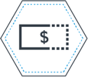
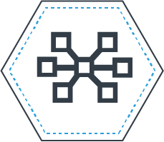
Что является проблемой номер один для компаний, покупающих новые мобильные компьютеры?
Безопасность ОПЕРАЦИОННОЙ СИСТЕМЫ
Мобильные операционные системы всё чаще становятся объектами атак
Обновления операционных систем прекращаются через 36 месяцев
Пользователи хотят продлить жизненный цикл безопасности ОС
Жизненный цикл ПО часто не соответствует жизненному циклу оборудования
Жизненный цикл безопасности операционной системы обычно длится менее трех лет
Нет времени для перехода на новую операционную систему
Для старых ОС поддержка не предлагается, остаётся только переход на новую ОС
Поддержка безопасности операционной системы не может быть расширена
КИБЕРАТАКИ СНОВА НА ПОДЪЕМЕ
РИСК УВЕЛИЧЕНИЯ СОВОКУПНОЙ СТОИМОСТИ ВЛАДЕНИЯ
ПРОБЛЕМЫ ПЕРЕХОДА НА ДРУГУЮ ОПЕРАЦИОННУЮ СИСТЕМУ
ВАРИАНТОВ СТАНОВИТСЯ ВСЁ МЕНЬШЕ

Slide 17
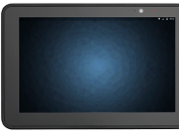
LIFEGUARD™ FOR ANDROID™
Программная система безопасности компании Zebra для увеличения жизненного цикла
корпоративных мобильных компьютеров на ОС Android.
₁yr ₂yrs ₃yrs ₄yrs ₅yrs
Более 51% заказчиков* хотят, чтобы их мобильные устройства работали дольше пяти лет.
СТАНДАРТНЫЙ ANDROID
ПОДДЕРЖКА БЕЗОПАСНОСТИ ОТ GOOGLE
LIFEGUARDTM FOR ANDROIDTM
* Источник: исследование компании Zebra
Добавляет годы поддержки безопасности ОС
Уравнивает жизненные циклы ОС и оборудования предприятия
Значительно снижает совокупную стоимость владения

Slide 18
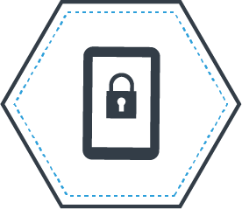
LifeGuard предоставляет набор «обязательных» улучшений:
УЛУЧШАЕТ БЕЗОПАСНОСТЬ МОБИЛЬНОГО КОМПЬЮТЕРА
Проактивные и предсказуемые ежемесячные/ежеквартальные обновления пакета безопасности
Обновления разворачиваются по усмотрению клиента
Простота установки обновлений локально или удаленно с помощью Enterprise Mobility Management (EMM)
УВЕЛИЧИВАЕТ ПЕРИОД ПОДДЕРЖКИ БЕЗОПАСНОСТИ
Жизненный цикл безопасности 5-7 лет
Пакеты безопасности выпускаются ещё в течение двух лет после снятия с продаж модели мобильного компьютера
Доступны более длительные варианты поддержки
УПРОЩАЕТ ПОДДЕРЖКУ БЕЗОПАСНОСТИ ПРИ СМЕНЕ ОС
Поддержка устаревших версий ОС при переходе на более новую ОС
Миграция в своем собственном темпе
Нет необходимости обновлять операционную систему
ЗАЩИЩАЕТ И УВЕЛИЧИВАЕТ ИНВЕСТИЦИИ ВАШЕГО ПРЕДПРИЯТИЯ В МОБИЛЬНЫЕ ТЕХНОЛОГИИ.

Slide 19
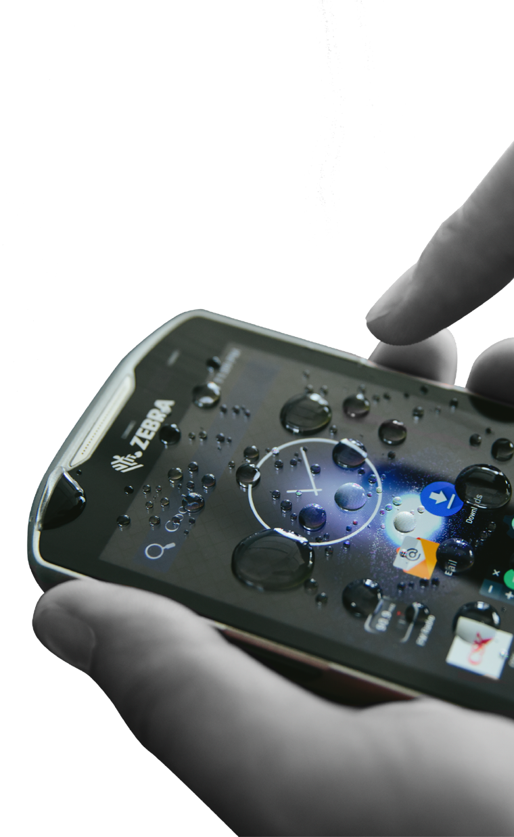
LifeGuard является частью Mobility DNA.
MOBILITY
DNA
MANAGEMENT
TOOLS
LIFEGUARD
FOR ANDROID
Доступно для большинства мобильных компьютеров Zebra Android, обеспеченных сервисными контрактами Zebra OneCare

Slide 20
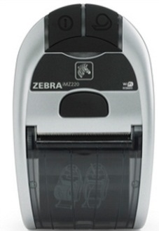
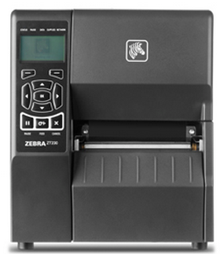
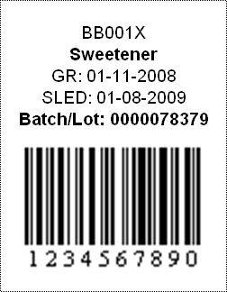
Виртуальные устройство
Мощный симулятор принтера от Zebra’s
Поддерживает несколько языков команд принтеров
Запускается как приложение на принтере
Просто получить – www.zebra.com/virtualdevices
Поддерживается на iMZ, QLn, ZQ500, ZD500 ZT200, ZT400,ZD400
Команды O’Neil
Команды ESC-POS
Команды SATO
Команды Intermec
Команды TEC
Команды Monarch
PDF Документы
Множество других…
Mobility DNA: LinkOS
Notes:
Easy to integrate, manage & use with new platforms
Ready for Enterprise-scale implementations

